Slide 1


קידום והטמעת הSDGs בתל אביב- יפו

Slide 2

ה-SDGs כשפה משותפת מאחדת

Slide 3
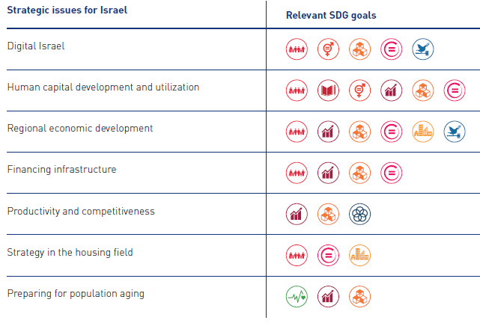
ברמה הלאומית ישראל והSDGs -
בשנת 2019, הגישה ישראל דו"ח
VNR (Voluntary National Review)
על יישום היעדים לא"ום.
לפי הדו"ח נותרה עבודה משמעותית לסגירת פערים בתחומים כגון תעסוקה, פערים מגדריים, פערי הכנסות, פערים בחינוך, כמו גם נושאים סביבתיים כגון הגדלת שמורות טבע ימיות, כניסת מינים פולשים, פגיעה במגוון הביולוגי ועוד.
אתגרים אסטרטגיים של ישראל
SDGs רלוונטיים
ישראל דיגיטלית
1, 5, 9, 10, 16
1, 4, 5, 8, 9, 10
פיתוח וניצול ההון האנושי
1, 8, 9, 10, 11, 16
פיתוח כלכלי אזורי
מימון תשתיות
1, 8, 9, 10
יצרנות ותחרותיות
9, 10, 17
אסטרטגית דיור
1, 10, 11
הכנה להזדקנות האוכלוסייה
3, 8, 9
מתוך דו"ח ה-VNR של ישראל, 2019

Slide 4



ברמה הבינלאומית מגמות
קידום והטמעת הSDGs ברמה המקומית מנכיחה ומחזקת את כוחן של הרשויות המקומיות ויכולת ההשפעה שלהן על רווחת התושבים.
כתיבת דו"ח מקומי מהווה צעד משלים לדיווח הלאומי ומסייע בזיהוי הפערים שבין היכולת המדינית לעמוד ביעדים לעומת היכולת המקומית/עירונית.
בון VLR, 2019
תרגום הSDGs ל-6 תחומי פעילות עירוניים
ניו יורק VLR, 2019
בחינת ה SDGsמול התכנית האסטרטגית OneNYC
לונדון, 2021
הרחבת בסיסי הידע והנתונים והתאמת מדדי איכות החיים למטרות ה-SDGs

Slide 5
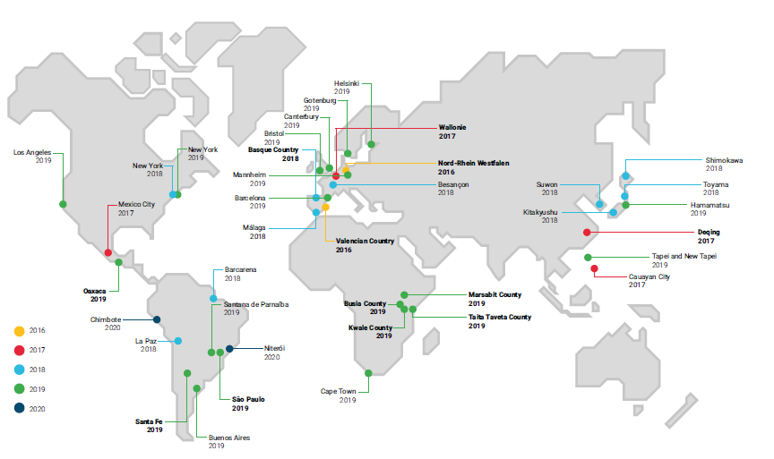
Guidelines for Voluntary Local Reviews, UCLG (United Cities and Local Governments), 2020

Slide 6
TEL AVIV- YAFO
?
Guidelines for Voluntary Local Reviews, UCLG (United Cities and Local Governments), 2020

Slide 7








ברמה העירונית שגרת התכנון
עדכון
תכנית
המתאר
2022
עדכון
תכנית
אסטרטגית
2019
עדכון
חזון
העיר
2017
עדכון
פרופיל
העיר
2017
תכנית
המתאר
2016
תבחינים
לניטור
העיר
2014
תכנית
אסטרטגית
2005
פרופיל
העיר
2002
חזון
העיר
2005
היום

Slide 8
ברמה הפנים עירונית התהליך העירוני
מדיניות עירונית משקפת את כיווני הפיתוח והעשייה בעיר על ידי העירייה וגורמים חיצוניים
התכנון העירוני מגדיר את מתווה העבודה כנגזרת למדיניות העירונית ובמתכונת של מטרות-פעולות-מדדים (חומש-שנתי)
התקציב הוא בבואה של המדיניות העירונית והוא מקושר למתווה העבודה העירוני
מדדים הם כלי לבחינת הצלחה/אי הצלחה – התאמה/אי התאמה של המדיניות ויישומה, ושל אפקטיביות השימוש התקציבי
תקציב
תכנון עירוני
תכנון אסטרטגי
תקצוב
תכניות עבודה
חומש-שנתיות
מדיניות עירונית
מדדים עירוניים

Slide 9

ברמה הפנים עירונית התהליך העירוני
מדיניות עירונית משקפת את כיווני הפיתוח והעשייה בעיר על ידי העירייה וגורמים חיצוניים
התכנון העירוני מגדיר את מתווה העבודה כנגזרת למדיניות העירונית ובמתכונת של מטרות-פעולות-מדדים (חומש-שנתי)
התקציב הוא בבואה של המדיניות העירונית והוא מקושר למתווה העבודה העירוני
מדדים הם כלי לבחינת הצלחה/אי הצלחה – התאמה/אי התאמה של המדיניות ויישומה, ושל אפקטיביות השימוש התקציבי
שימוש בSDGs כשפה משותפת וככלי שיסייע בחידוד והגדרת המדדים ברמה לאומית ובינלאומית
תקציב
תכנון עירוני
תכנון אסטרטגי
תקצוב
תכניות עבודה
חומש-שנתיות
מדיניות עירונית
מדדים עירוניים

Slide 10
בינלאומי ערים וארגונים בעולם
מתודולוגיה להטמעה בעיר
לונדון, אנגליה
בון, גרמניה
ארגונים בינלאומיים
עירוני אינדקס תל אביב- יפו
בינלאומי ולאומי סקטור פרטי
סקטור עסקי
אחריות תאגידית
אקדמיה
פנים עירוני מטרות עירוניות
לאומי ערים וארגונים בישראל
שותפויות ערים
ארגונים ועמותות
לאומי ממשלת ישראל
המשרד להגנת הסביבה
משרד השיכון והבינוי
משרד הרווחה
משרד הפנים ומנהל התכנון
המשרד להגנת הסביבה
משרד האנרגיה

Slide 11
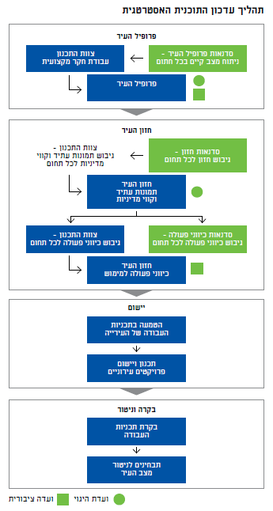
בחינת התאמת תכניות הפיתוח הקיימות ליעדים
דרכים שונות להטמעת היעדים:
תכניות ייעודית למימוש היעדים
הטמעת היעדים במסגרת החקיקה
בחינת התאמת תכניות הפיתוח
הקיימות ליעדים
מתוך התכנית האסטרטגית, חזון העיר, 2017

Slide 12
תכנית עבודה להטמעת הSDGs
שלב 5
שלב 4
שלב 3
שלב 2
שלב 1
בקרה וניטור
יישום היעדים
התאמת החזון והיעדים המקומיים
מיפוי ושיתוף בעלי עניין
מיפוי וניתוח
מצב קיים
התאמת היעדים לקונטקסט העירוני הלוקאלי ותוך התייחסות לתכניות עירוניות קיימות ועתידיות.
קביעת עקרונות ומנגנוני תכנון ליישום היעדים בתחומים של סביבה, חברה וכלכלה ברי קיימא.
התאמת היעדים לקונטקסט העירוני הלוקאלי ותוך התייחסות לתכניות עירוניות קיימות ועתידיות.
מפגשים עם בעלי עניין עירוניים וחוץ עירוניים, בסקטור הציבורי והפרטי ברמה לאומית ובינלאומית.
סקירת ספרות בינלאומית
פעולות
בחינת תכניות: התכנית האסטרטגית, עדכון תא 5500, תכניות העבודה
הקמה ותחזוקה של דשבורד עירוני
התייחסות ליעדים בניסוח מדיניות ובתכנית העבודה
הגדרת אינדקס
תל אביב-יפו
זיהוי פוטנציאל לשיתופי פעולה עם בעלי עניין
איתור וזיהוי פעולות ופערים בקידום היעדים
הקמת מודל עירוני ייעודי כמו: וועדת היגוי מייעצת
הגשת דו"ח מקומי 2030 ו/או שיתוף פעולה עם המשרד להגנ"ס בכתיבת הדו"ח הלאומי
הגדרה של מספר יעדים, או יעד אחד לקידום ברמה שנתית או דו שנתית
קידום מפגשים והשתתפות בקבוצות חשיבה בינלאומיות של האו"ם
תוצרים אפשריים
תא 6000
עדכון תא 5500
עדכון התכנית האסטרטגית
תהליכים
תכניות העבודה

Slide 13
תכנית עבודה להטמעת הSDGs
שלב 5
שלב 4
שלב 3
שלב 2
שלב 1
בקרה וניטור
יישום היעדים
התאמת החזון והיעדים המקומיים
מיפוי ושיתוף בעלי עניין
מיפוי וניתוח
מצב קיים
התאמת היעדים לקונטקסט העירוני הלוקאלי ותוך התייחסות לתכניות עירוניות קיימות ועתידיות.
קביעת עקרונות ומנגנוני תכנון ליישום היעדים בתחומים של סביבה, חברה וכלכלה ברי קיימא.
התאמת היעדים לקונטקסט העירוני הלוקאלי ותוך התייחסות לתכניות עירוניות קיימות ועתידיות.
מפגשים עם בעלי עניין עירוניים וחוץ עירוניים, בסקטור הציבורי והפרטי ברמה לאומית ובינלאומית.
סקירת ספרות בינלאומית
פעולות
בחינת תכניות: התכנית האסטרטגית, עדכון תא 5500, תכניות העבודה
הקמה ותחזוקה של דשבורד עירוני
התייחסות ליעדים בניסוח מדיניות ובתכנית העבודה
הגדרת אינדקס
תל אביב-יפו
זיהוי פוטנציאל לשיתופי פעולה עם בעלי עניין
איתור וזיהוי פעולות ופערים בקידום היעדים
הקמת מודל עירוני ייעודי כמו: וועדת היגוי מייעצת
הגשת דו"ח מקומי 2030 ו/או שיתוף פעולה עם המשרד להגנ"ס בכתיבת הדו"ח הלאומי
הגדרה של מספר יעדים, או יעד אחד לקידום ברמה שנתית או דו שנתית
קידום מפגשים והשתתפות בקבוצות חשיבה בינלאומיות של האו"ם
תוצרים אפשריים
תא 6000
עדכון תא 5500
עדכון התכנית האסטרטגית
תהליכים
תכניות העבודה

Slide 14
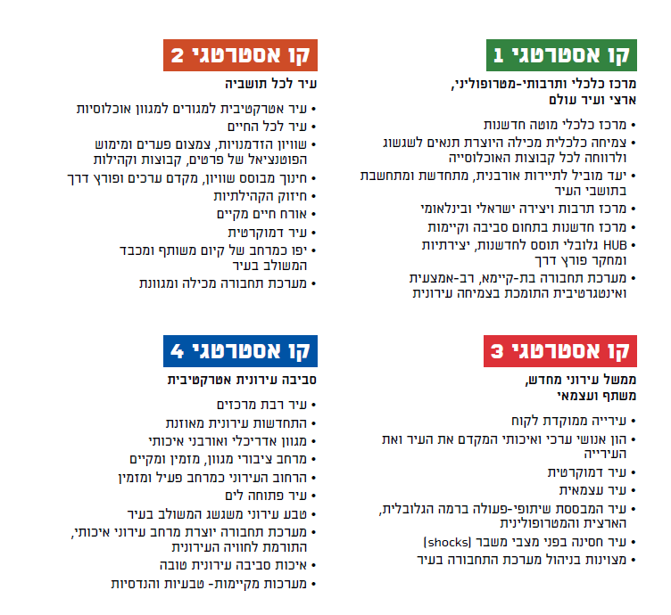



הSDGs והתכנית האסטרטגית
מיפוי וניתוח מצב קיים
מיפוי ושיתוף בעלי עניין
התאמת החזון והיעדים המקומיים
יישום היעדים
בקרה וניטור

Slide 15
הSDGs והתכנית האסטרטגית
מיפוי וניתוח מצב קיים
מיפוי ושיתוף בעלי עניין
התאמת החזון והיעדים המקומיים
יישום היעדים
בקרה וניטור

Slide 16
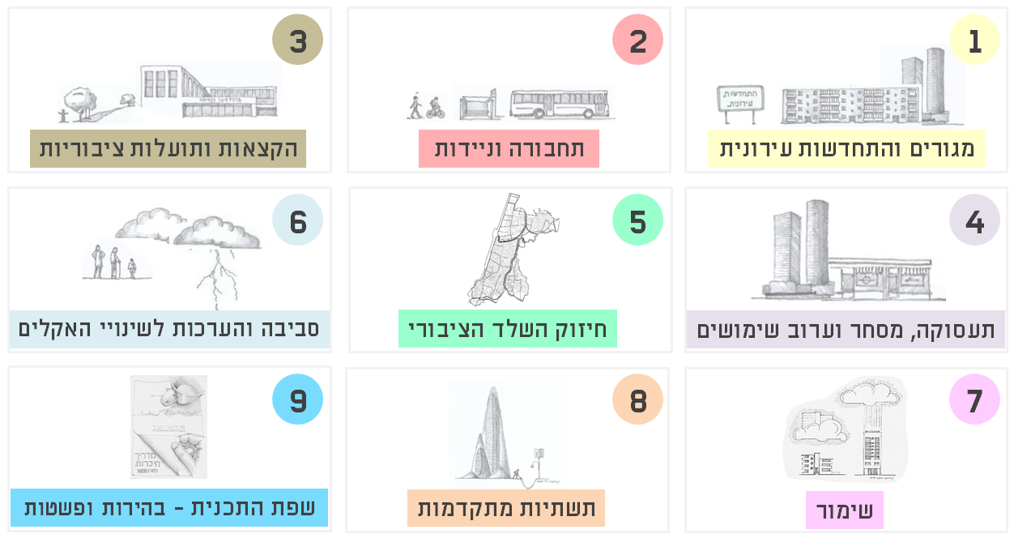
הSDGs ונושאי עדכון של תכנית המתאר
מיפוי וניתוח מצב קיים
מיפוי ושיתוף בעלי עניין
התאמת החזון והיעדים המקומיים
יישום היעדים
בקרה וניטור

Slide 17




















מיפוי ושיתוף בעלי עניין
קידום שיתופי פעולה
הרחבת השיח ושיתוף הפעולה בין ארגונים שונים בארץ ובעולם תחת מסגרת רעיונית אחת.
השפעה על מדיניות אירגונית ורגולציה
קידום שת"פ ושיתוף הידע בין היחידות העירוניות
מנוף לאומי ובינלאומי לקידום אג'נדות וסוגיות מקומיות כאמצעי להשפיע על המדיניות.
משאבים
גיוס כספים לעירייה מגופים בינלאומיים ומקומיים שמבקשים לקדם את הטמעת היעדים.
השתתפות בקולות קוראים.
מיפוי וניתוח מצב קיים
מיפוי ושיתוף בעלי עניין
התאמת החזון והיעדים המקומיים
יישום היעדים
בקרה וניטור

Slide 18
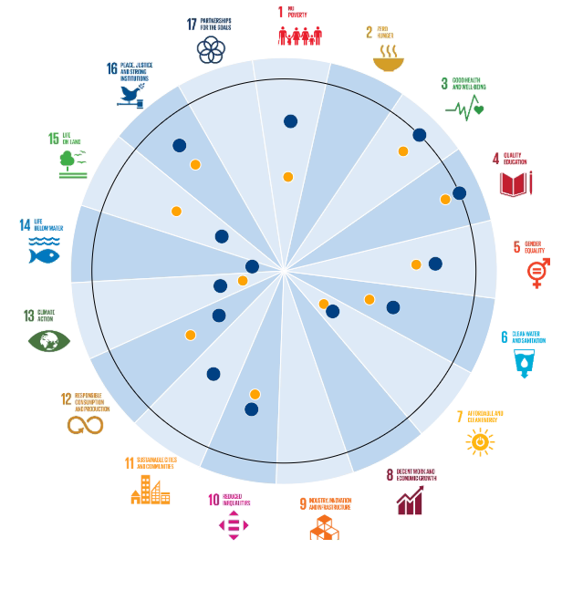
התאמת החזון והיעדים המקומיים
היעדים המקומיים צריכים להיות:
רלוונטיים לעיר ולקונטקסט המקומי
ברי השוואה
ובעלי מדדים שיאפשרו מעקב וניטור
תל אביב
ישראל
הגעה ליעד עד 2030
מדידת היעדים, OECD
מיפוי וניתוח מצב קיים
מיפוי ושיתוף בעלי עניין
התאמת החזון והיעדים המקומיים
יישום היעדים
בקרה וניטור

Slide 19
תודה על ההקשבה!

